Slide 1




Tipos de Redes
Presentación
Presentación
DIRECCIO
NAMIENTO
IP
TIPO DE
REDES
TEMAS:
Tipos De Redes ~ Modelo Osi y TCP/IP ~
Cableado Estructurado ~ Conexión PC-PC
~Direccionamiento IP
Un medio de comunicación donde transfiera información
Existen los medios inalámbricos e inalámbricos
Un recurso que comparte:
Discos, impresoras, archivos, scanner, CD-ROMs,...
Un lenguaje o reglas para comunicarse
Existen los protocolos de red: Ethernet, TCP/IP, X.25, IPX,...
CONEXIÓN
PC-PC
MODELO
OSI Y
TCP/IP
CABLEADO
ESTRUC
TURADO
Alumnos: Adriel Ortega ~ Thiago Núñez ~ Mauricio Lucero

Slide 2

Modelo OSI y TCP/IP
Redes
Presentación
Presentación
La topología de red define cómo se conectan los dispositivos en una red y cómo se transmite la información entre ellos.
TIPO DE
REDES
Una red es un conjunto de dispositivos interconectados físicamente, ya sea vía alámbrica o vía inalámbrica, que comparten recursos y que se comunican entre sí a través de reglas (protocolos) de comunicación.
DIRECCIO
NAMIENTO
IP
Una red debe cumplir con lo siguiente…
TEMAS:
Tipos De Redes ~ Modelo Osi y TCP/IP ~
Cableado Estructurado ~ Conexión PC-PC
~Direccionamiento IP
Un medio de comunicación donde transfiera información
Existen los medios inalámbricos e inalámbricos
Un recurso que comparte:
Discos, impresoras, archivos, scanner, CD-ROMs,...
Un lenguaje o reglas para comunicarse
Existen los protocolos de red: Ethernet, TCP/IP, X.25, IPX,...
Tipos de redes
Las redes pueden clasificarse con respecto a la información que es transferida de la siguiente manera:
Redes de DATOS Compañías de beepers, compañías celulares de datos (SMS), proveedores de Internet, Voz paquetizada (VoIP)
Redes de VIDEO Compañías de cable TV, Estaciones televisoras
Redes de VOZ Compañías telefónicas, compañías celulares
Redes de AUDIO Rockolas digitales, audio por Internet, Música por satélite
Redes de MULTIMEDIOS Compañías que explotan voz, datos, video simultáneamente
Parámetros que definen una red
Las redes de computadoras surgieron para interconectar host y compartir recursos. La forma en que se interconectan los componentes de una red se conoce como topología de red. La elección de la topología es crucial para determinar el rendimiento y la funcionalidad de la red. La topología ideal depende de factores como el número de máquinas a interconectar y el tipo de acceso al medio físico deseado.
CONEXIÓN
PC-PC
MODELO
OSI Y
TCP/IP
Topología: arreglo físico en el cual el dispositivo de red se conecta al medio
Medio físico: cable físico (o frecuencia del espectro electromagnético) para interconectar los dispositivos a la red
Protocolo de acceso al medio: Reglas que determinan como los dispositivos se identifican entre sí y como accedan al medio de comunicación para enviar y recibir la información.
CABLEADO
ESTRUC
TURADO
Alumnos: Adriel Ortega ~ Thiago Núñez ~ Mauricio Lucero

Slide 3


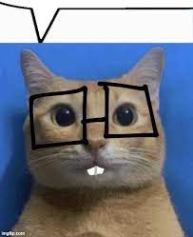
Topologías
Una red es un conjunto de dispositivos interconectados físicamente, ya sea vía alámbrica o vía inalámbrica, que comparten recursos y que se comunican entre sí a través de reglas (protocolos) de comunicación.
TIPO DE
REDES
La topología de red define cómo se conectan los dispositivos en una red y cómo se transmite la información entre ellos.
DIRECCIO
NAMIENTO
IP
Topología de bus
Topología de anillo
Topología de estrella
Una red debe cumplir con lo siguiente…
Un medio de comunicación donde transfiera información
Existen los medios inalámbricos e inalámbricos
Un recurso que comparte:
Discos, impresoras, archivos, scanner, CD-ROMs,...
Un lenguaje o reglas para comunicarse
Existen los protocolos de red: Ethernet, TCP/IP, X.25, IPX,...
Tipos de redes
Las redes pueden clasificarse con respecto a la información que es transferida de la siguiente manera:
Redes de DATOS Compañías de beepers, compañías celulares de datos (SMS), proveedores de Internet, Voz paquetizada (VoIP)
Redes de VIDEO Compañías de cable TV, Estaciones televisoras
Redes de VOZ Compañías telefónicas, compañías celulares
Redes de AUDIO Rockolas digitales, audio por Internet, Música por satélite
Redes de MULTIMEDIOS Compañías que explotan voz, datos, video simultáneamente
Topología: arreglo físico en el cual el dispositivo de red se conecta al medio
Medio físico: cable físico (o frecuencia del espectro electromagnético) para interconectar los dispositivos a la red
Protocolo de acceso al medio: Reglas que determinan como los dispositivos se identifican entre sí y como accedan al medio de comunicación para enviar y recibir la información.
Parámetros que definen una red
CONEXIÓN
PC-PC
MODELO
OSI Y
TCP/IP
Las redes de computadoras surgieron para interconectar host y compartir recursos. La forma en que se interconectan los componentes de una red se conoce como topología de red. La elección de la topología es crucial para determinar el rendimiento y la funcionalidad de la red. La topología ideal depende de factores como el número de máquinas a interconectar y el tipo de acceso al medio físico deseado.
La topología de bus consiste en una línea de comunicación compartida a la que los dispositivos se conectan.
La topología de anillo conecta los dispositivos en un anillo cerrado, donde cada dispositivo está conectado a los dos dispositivos adyacentes.
La topología de estrella tiene un nodo central al que todos los dispositivos se conectan directamente.
CABLEADO
ESTRUC
TURADO

Slide 4
Modelo OSI
Topologías
El Modelo OSI (Open Systems Interconnection) es un modelo de referencia que estandariza la comunicación entre sistemas de red.
El modelo OSI esta constituido por 7 capas que definen las funciones de los protocolos de comunicaciones. Cada capa del modelo representa una función realizada cuando los datos son transferidos entre aplicaciones cooperativas a través de una red intermedia.
TIPO DE
REDES
La topología de red define cómo se conectan los dispositivos en una red y cómo se transmite la información entre ellos.
DIRECCIO
NAMIENTO
IP
Topología de malla
Topología de árbol
CONEXIÓN
PC-PC
MODELO
OSI Y
TCP/IP
CABLEADO
ESTRUC
TURADO
La topología de malla proporciona múltiples rutas de conexión entre los dispositivos, lo que aumenta la redundancia y la tolerancia a fallos.
La topología de árbol combina características de las topologías de bus y estrella, donde los dispositivos se conectan en una estructura jerárquica.
Topología de anillo
Topología de estrella
Topología de bus
La topología de bus consiste en una línea de comunicación compartida a la que los dispositivos se conectan.
La topología de anillo conecta los dispositivos en un anillo cerrado, donde cada dispositivo está conectado a los dos dispositivos adyacentes.
La topología de estrella tiene un nodo central al que todos los dispositivos se conectan directamente.

Slide 5
Cableado Estructurado
Protocolos TCP/IP
Modelo OSI
El Modelo OSI (Open Systems Interconnection) es un modelo de referencia que estandariza la comunicación entre sistemas de red.
El modelo OSI esta constituido por 7 capas que definen las funciones de los protocolos de comunicaciones. Cada capa del modelo representa una función realizada cuando los datos son transferidos entre aplicaciones cooperativas a través de una red intermedia.
DIRECCIO
NAMIENTO
IP
TIPO DE
REDES
Programas de aplicación que usan la red
Capa de aplicación
MODELO
OSI Y
TCP/IP
Estandariza la forma en que se presentan los datos a las aplicaciones
Capa de presentación
CONEXIÓN
PC-PC
Gestiona las conexiones entre aplicaciones cooperativas
Capa de sesión
Proporciona servicios de detección y corrección de errores
Capa de transporte
CABLEADO
ESTRUC
TURADO
Gestiona conexiones a través de la red para las capas superiores
Capada de red
Proporciona servicio de envió de datos a través del enlace físico
Capa de enlace de datos
Define las características físicas de la red material
Capa física

Slide 6
Protocolo TCP/IP
El modelo de arquitectura de estos protocolos es mas simple que el modelo OSI, como resultado de la agrupación de diversas capas en una sola o bien por no usar alguna de las capas propuestas en dicho modelo de referencia.
El cableado estructurado es un sistema de cables y conectores estandarizado utilizado en la construcción de redes de comunicación.
Permite una organización eficiente de los cables, facilitando la identificación y gestión de las conexiones.
Incluye componentes como cables de red, conectores RJ-45, paneles de conexión, armarios de comunicación y dispositivos de terminación. El cableado estructurado sigue normas específicas, como la norma ANSI/TIA-568-C, que garantiza la calidad y la interoperabilidad de los componentes.
El protocolo TCP/IP es un conjunto de reglas y normas utilizado para la comunicación en redes de computadoras. Consiste en dos protocolos principales: el Protocolo de Control de Transmisión (TCP) y el Protocolo de Internet (IP).
El Protocolo de Control de Transmisión (TCP) se encarga de dividir los datos en paquetes, asegurando que se envíen de manera confiable y en el orden correcto. Proporciona una conexión orientada a la secuencia de bytes y maneja la confiabilidad, control de flujo y control de congestión.
Capa de aplicación
Capa de transporte
Capada de internet
Capa de acceso a la red
El Protocolo de Internet (IP) se encarga del direccionamiento y enrutamiento de los paquetes de datos en la red. Asigna direcciones IP únicas a cada dispositivo en la red y se encarga de enrutar los paquetes a través de la red hasta su destino final.
Juntos, TCP e IP permiten una comunicación eficiente y confiable entre dispositivos en una red. El protocolo TCP/IP es ampliamente utilizado en Internet y es el estándar fundamental para la comunicación en redes de computadoras.
Capa de aplicación
Capa de presentación
Capa de sesión
Capa de transporte
Capada de red
Capa de enlace de datos
Capa física

Slide 7
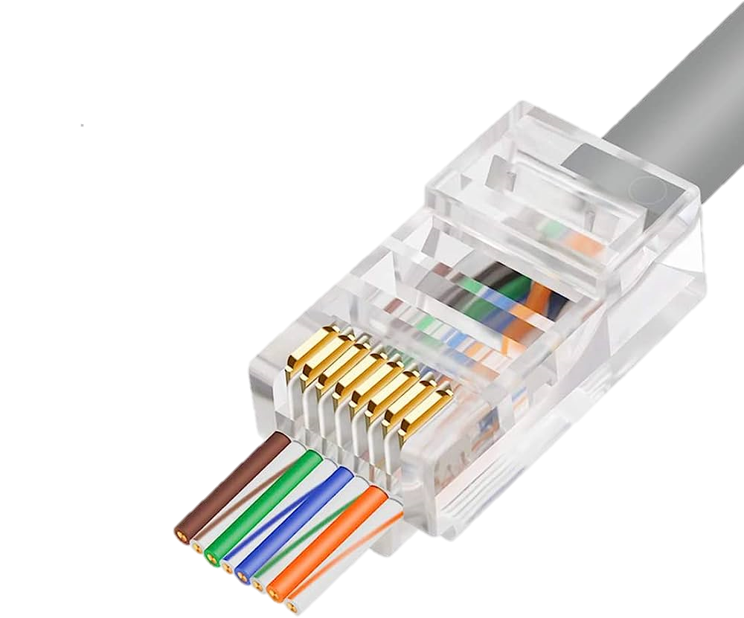
Conexión PC~PC
Cableado Estructurado
DIRECCIO
NAMIENTO
IP
TIPO DE
REDES
El cableado estructurado es un sistema de cables y conectores estandarizado utilizado en la construcción de redes de comunicación.
Permite una organización eficiente de los cables, facilitando la identificación y gestión de las conexiones.
Incluye componentes como cables de red, conectores RJ-45, paneles de conexión, armarios de comunicación y dispositivos de terminación. El cableado estructurado sigue normas específicas, como la norma ANSI/TIA-568-C, que garantiza la calidad y la interoperabilidad de los componentes.
CONEXIÓN
PC-PC
MODELO
OSI Y
TCP/IP
CABLEADO
ESTRUC
TURADO

Slide 8




Direccionamiento IP
Conexión PC~PC
DIRECCIO
NAMIENTO
IP
TIPO DE
REDES
En el TP de conexión Windows-Windows, se configuran dos equipos con Windows para establecer una conexión de red.
Se asignan direcciones IP estáticas a cada equipo para que puedan comunicarse en la misma red.
Se verifica la conectividad mediante el comando "ping", enviando paquetes de datos entre los equipos para comprobar la respuesta.
Se crean carpetas compartidas en ambos equipos, lo que permite a los usuarios acceder y compartir archivos entre ellos. Los permisos de acceso y los niveles de seguridad se configuran para garantizar que solo los usuarios autorizados puedan acceder a las carpetas compartidas.
MODELO
OSI Y
TCP/IP
CONEXIÓN
PC-PC
CABLEADO
ESTRUC
TURADO

Slide 9

Direccionamiento IP
DIRECCIO
NAMIENTO
IP
El direccionamiento IP es el sistema utilizado para identificar y localizar dispositivos en una red.
Cada dispositivo en una red TCP/IP tiene una dirección IP única que consta de cuatro números separados por puntos (por ejemplo, 192.168.1.1).
La máscara de subred se utiliza para dividir una red en subredes más pequeñas y determinar qué parte de la dirección IP identifica la red y qué parte identifica el host.
La puerta de enlace predeterminada es la dirección IP del dispositivo que actúa como punto de acceso a otras redes, permitiendo la comunicación entre redes diferentes
TIPO DE
REDES
CONEXIÓN
PC-PC
MODELO
OSI Y
TCP/IP
192.168.1.1
193.169.2.2
CABLEADO
ESTRUC
TURADO

